Slide 1
离散数学·习题课一
冯文韬 张瀚文
2022.12.07

Slide 2
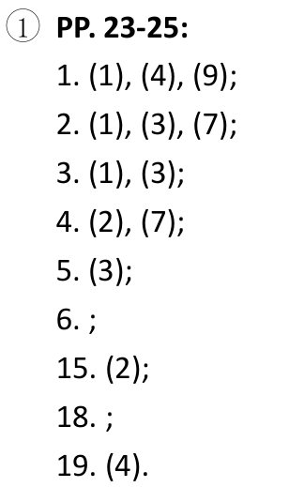
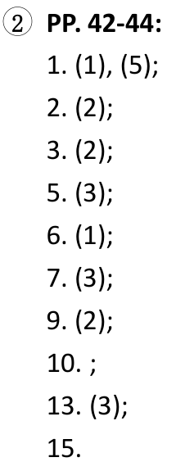
目录
命题逻辑
一阶谓词逻辑

Slide 3
命题逻辑
第一部分

Slide 4
第一部分 命题逻辑
知识点：
命题翻译
逻辑联结词 与自然语言的对应关系
~，∧，∨，→，↔，∇
1.利用逻辑联结词把下列命题翻译成符号逻辑形式：
（1）他既是本片的编剧，又是导演。
（4）占据空间的、有质量而且不断变化的对象称为物质。
（9）如果一个整数能被6整除，那么它就能被2和3整除。如果一个整数能被3整除，那么它的各位数字之和也能被3整除。
有多种方式，不唯一
（1）设命题P：他是本片的编剧；Q：他是本片的导演；可符号化为：P∧Q
（4）设命题P：占据空间的是一种对象；Q：有质量的是一种对象；R：不断变化的是一种对象；
S：对象称为物质。可符号化为：(P∧Q∧R)→S
（9）设命题P：整数能被6整除；Q：整数能被2整除；R：整数能被3整除；S：整数的各位数字之和能被3整除。
可符号化为：(P→(Q∧R))∧(R→S)
Notes:
联结词连接的是两个命题真值之间的联结，而不是命题内容之间的连接，因此复合命题的真值只取决于构成他们的各原子命题的真值，而与它们的内容、含义无关，与联结词所连接的两原子命题之间是否有关系无关；

Slide 5
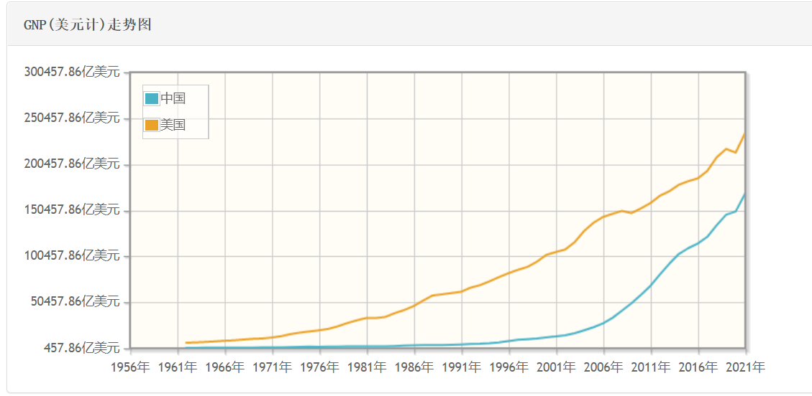
第一部分 命题逻辑
知识点：
命题的相关概念
命题：有一个确切判断结论的陈述句
不能既真又假 即使现在判断不了
2.判断下面各语句是否是命题，如果是命题，说出它的真值。
（1）BASIC语言是最完美的程序设计语言。
（3）x²=64
（7）到2022年，中国的国民生产总值将赶上和超过美国。
（1）是命题。F
（3）不是命题。命题公式
（7）是命题。真值现在判断不了（2022年还没结束）
Notes:
吾辈加油
明年学弟学妹再看第(7)个，就能判断真假了

Slide 6
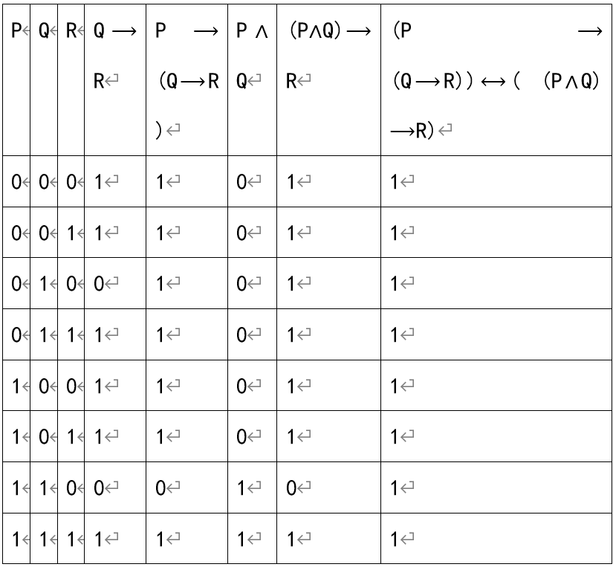
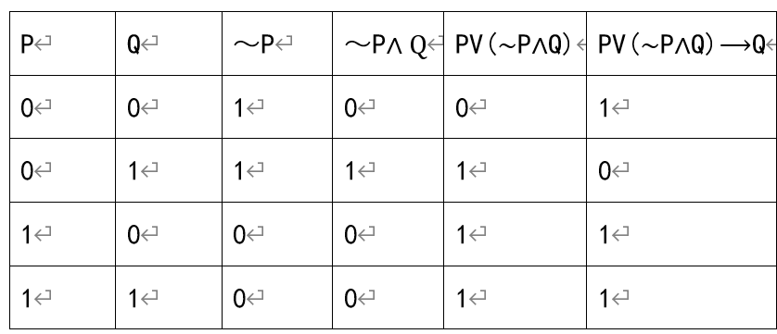
第一部分 命题逻辑
知识点：
命题公式的相关概念
逻辑联结词（条件→：善意推定）
真值表的构造
3.构造下列公式的真值表，并由此判别哪些公式是永真式、矛盾式或者可满足公式：
（1）PV(~P∧Q)→Q
（3）(P→(Q→R))↔((P∧Q)→R)
（1）可满足公式
（3）永真式、可满足公式
Notes:
在自然语言中，前件为假，不管结论真假，整个语句的意义，往往无法判断。但在数理逻辑中，当前件P为假时，不管Q的真假如何，则P→Q都为真。此时称为“善意推定”；这里要特别提醒一下“→”的含义，在自然语言中，条件式中前提和结论间必含有某种因果关系，但在数理逻辑中可以允许两者无必然因果关系，也就是说并不要求前件和后件有什么联系。

Slide 7
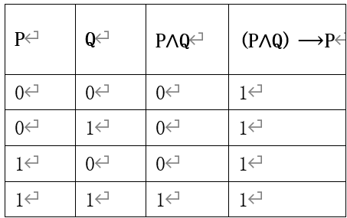
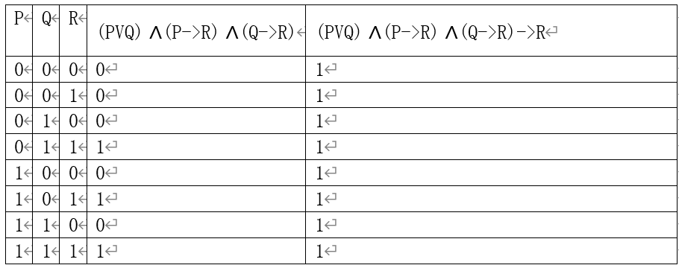
第一部分 命题逻辑
知识点：
命题公式的相关概念
逻辑联结词（条件→：善意推定）
真值表的构造
4.利用真值表方法验证下列各式为永真式：
（2）(P∧Q)→P
（7）((PVQ)∧(P→R)∧(Q→R))→R

Slide 8
第一部分 命题逻辑
知识点：
等价：充分必要条件：P↔Q永真
①真值表法；②公式推演；③基本等价式
5.证明下列各等价式：
（3）P→(QVR)⇔(P→Q)V(P→R)
公式推演：
P→(QVR)
⇔~PV(QVR) (蕴含律)
⇔~PVQV~PVR (幂等律、交换律)
⇔(~PVQ)V(~PVR) (结合律)
⇔(P→Q)V(P→R) (蕴含律)

Slide 9
第一部分 命题逻辑
知识点：
等价：充分必要条件：P↔Q永真
①真值表法；②公式推演；③基本等价式
P↔Q
⇔(~P∧~Q)V(P∧Q)
6.（1）如果PVQ⇔QVR，能否断定P⇔R？
（2）如果P∧Q⇔R∧Q，能否断定P⇔R？
（3）如果~P⇔~R，能否断定P⇔R？
（1）不能断定。Q=T时，PVQ⇔QVR恒成立，不必有P⇔R
（2）不能断定。Q=F时，P∧Q⇔R∧Q恒成立
(PVQ)⇔(QVR)
利用充要条件 (PVQ)↔(QVR) ？T (目标：消去条件符号)
((~(PVQ))∧(~(QVR)))V((PVQ)∧(QVR)) (等价律)
(~P∧~Q∧~R)V(P∧Q)V(P∧R)VQV(Q∧R) (展开 幂等律)
(~P∧~Q∧~R) V Q V (P∧R) ？T (吸收律)
只要Q=T，PVQ⇔QVR=T就成立
(P∧Q)⇔(R∧Q)
(P∧Q)↔(R∧Q) ？T
(P∧Q∧R)V((~PV~Q)∧(~RV~Q))
~QV(P∧Q∧R)V(~P∧~R) ？T
只要~Q=T，P∧Q)⇔(R∧Q)=T就成立
（3）能断定。
~P⇔~R
~P↔~R = T
(~P∧~R)V(P∧R) = T 即 (P ↔ R) = T
则有P⇔R

Slide 10
第一部分 命题逻辑
知识点：
蕴含：充分必要条件：P→Q永真
①真值表法；②公式推演；③基本蕴含关系式
15.证明下列蕴含式：
（2）(P→Q)→Q⇒PVQ
利用充要条件：
((P->Q)->Q)->(PVQ)
⇔~(~(~PVQ) V Q) V P V Q （蕴含律）
⇔~((P∧~Q) V Q) V P V Q （De Morgan律）
⇔~(P V Q) V P V Q （分配律）
⇔P V ~Q V Q
⇔T永真
⇔(P->Q)->Q⇒P V Q
(P →Q) →Q
⇔~ (~ P V Q) V Q
⇔(P ∧ ~ Q) V Q
⇔(P V Q) ∧ (~ Q V Q)
⇔P V Q
⇒P V Q
不止是蕴含，而且等价

Slide 11
第一部分 命题逻辑
知识点：
命题翻译，逻辑推理
蕴含：公式推演；基本蕴含关系式
18.一个有钱人生前留下了一笔珍宝，藏在一个隐秘处。在他留下的遗嘱中指出寻找珍宝的线索如下：
（1）如果藏宝的房子靠近池塘，那么珍宝不会藏在东厢房。
（2）如果房子的前院栽有大柏树，那么珍宝就藏在东厢房。
（3）藏宝房子靠近池塘。
（4）要么前院栽有大柏树，要么珍宝埋在花园正中地下。
（5）如果后院栽有香樟树，珍宝就藏在附近。
请利用蕴含关系找出藏宝处。
设
P：藏宝房子靠近池塘
Q：珍宝藏在东厢房
R：房子前院栽有大柏树
S：珍宝埋在花园正中地下
T：后院栽有香樟树
U：珍宝藏在附近
命题公式：
(1)P→~Q
(2)R→Q
(3)P
(4)R∇S
(5)T→U
问题是需求证：
{ P→~Q，R→Q，P，R∇S，T→U } ⇒ ？

Slide 12
第一部分 命题逻辑
设
P：藏宝房子靠近池塘
Q：珍宝藏在东厢房
R：房子前院栽有大柏树
S：珍宝埋在花园正中地下
T：后院栽有香樟树
U：珍宝藏在附近
命题公式：
(1)P→~Q
(2)R→Q
(3)P
(4)R∇S
(5)T→U
18.请利用蕴含关系找出藏宝处。
问题是需求证：{ P→~Q，R→Q，P，R∇S，T→U } ⇒ ？
证：
步骤 公式 依据
① P P(前提)
② P→~Q P
③ ~Q T①, ②I (假言推论)
④ R→Q P
⑤ ~R T③, ④I (拒取式/否定式假言推论)
⑥ R∇S P
⑦ S T⑤, ⑥I (析取三段论)
所以藏宝处在花园正中地下

Slide 13
第一部分 命题逻辑
知识点：
蕴含：充分必要条件：P→Q永真
①真值表法；②公式推演；③基本蕴含关系式
19.判断下述蕴含关系式是否成立：
（4）(PVQ)∧(P→~Q)∧(P→R)⇒R
考虑((PVQ) ∧ (P→~Q) ∧ (P→R))→R是否永真：
（条件联结词，真值表只有一种情况取值为0，其他都为1）
（前件是三个合取联结词）
P Q | P→Q
0 0 | 1
0 1 | 1
1 0 | 0
1 1 | 1
R=0
P=0
Q=1
当P=0，Q=1，R=0时，命题公式的真值为0，不是永真式
所以蕴含关系式不成立

Slide 14
一阶谓词逻辑
第二部分

Slide 15
第二部分 一阶谓词逻辑
知识点：
命题 谓词 翻译
逻辑联结词 谓词 量词
1.把下列命题翻译成谓词公式：
（1）每个有理数都是实数，但是并非每个实数都是有理数，有些实数是有理数。
（5）凡是存钱的人都想有利息，如果没有利息，人们就不会存钱。
（1）
引入谓词：
P(x): x是有理数
Q(x): x是实数
(∀x)[P(x)->Q(x)] ∧ ~(∀x)[Q(x)→P(x)] ∧ (∃x)[Q(x) ∧ P(x)]
（5）
引入谓词：
P(x): x存钱
Q(x): x有利息
(∀x)[P(x)->Q(x)] ∧ (∀x)[~Q(x)→~P(x)]

Slide 16
第二部分 一阶谓词逻辑
知识点：
谓词公式赋值
量词的本质（合取、析取）
2. 设论域D={0, 1, 2}。把下列公式用不含量词的公式表示出来。
（2）(∀x)[P(x) → Q(x)]
（2）[P(0)→Q(0)] ∧ [P(1)→Q(1)] ∧ [P(2)→Q(2)]

Slide 17
第二部分 一阶谓词逻辑
知识点：
约束变元与自由变元
辖域（注意中括号的意义）
3. 指出下列公式中的约束变元和自由变元，并确定公式的辖域。
（2）(∀x)[P(x) ∧ Q(x)] → ((∀x)P(x) ∧ Q(x))
x既是约束变元，也是自由变元
在子公式(∀x)[P(x)∧Q(x)]中，x为约束变元，该全称量词辖域为[P(x)∧Q(x)]；
在子公式((∀x)P(x)∧Q(x))中，x在P(x)中为约束变元，在Q(x)中为自由变元，该全称量词辖域为P(x).

Slide 18
第二部分 一阶谓词逻辑
知识点：
谓词公式
翻译 辖域 蕴含
5. 把下列语句符号化，并确定相应谓词公式是永真式、可满足公式、还是矛盾式。
（3）好货不便宜。小王买的衣服很贵，所以小王买的是优质衣服。
引入谓词：
P(x): x是好货
Q(x): x不便宜
s:小王买的衣服
(∀x)[P(x) → Q(x)]∧[Q(s) → P(s)]
当x≠s时，[P(x) → Q(x)]∧[Q(s) → P(s)] 是命题公式，无法判断取值
有命题变元x
当x=s时，[P(s) → Q(s)]∧[Q(s) → P(s)] 是可满足公式
[P(s) → Q(s)] = 1与[Q(s) → P(s)]不等价，二者取值无关
还可画真值表判断
因此该谓词公式为可满足公式
((∀x)[P(x) → Q(x)]∧Q(s)) ⇒ P(s) ×
（是两个谓词公式之间的关系）

Slide 19
第二部分 一阶谓词逻辑
知识点：
谓词公式与赋值 量词
6. 对于题目给定的解释，求下列各公式相应的真值。
（1）A=(∀x) [P(x) ∧ Q(x)] ∧ R(a)，解释：D={1, 2, 3}，P(x)：x² + x = 2；Q(x)：x是素数；R(x)：x < 3；a = 1。
转换为不含量词的公式
[P(1)∧Q(1)]∧[P(2)∧Q(2)]∧[P(3)∧Q(3)]∧R(1)
P(1)为真，Q(1)为假（1不是素数）
P(2)为假，Q(2)为真，
P(3)为假，Q(3)为真，
R(1)为真
因此在该解释下，该谓词公式为假

Slide 20
谢谢
2022.12.07

